Slide 1
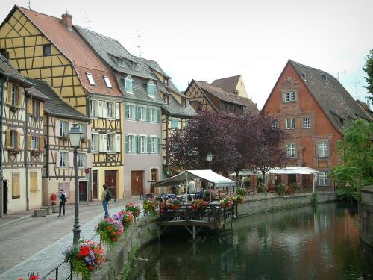
Elzas Colmar,

Slide 2
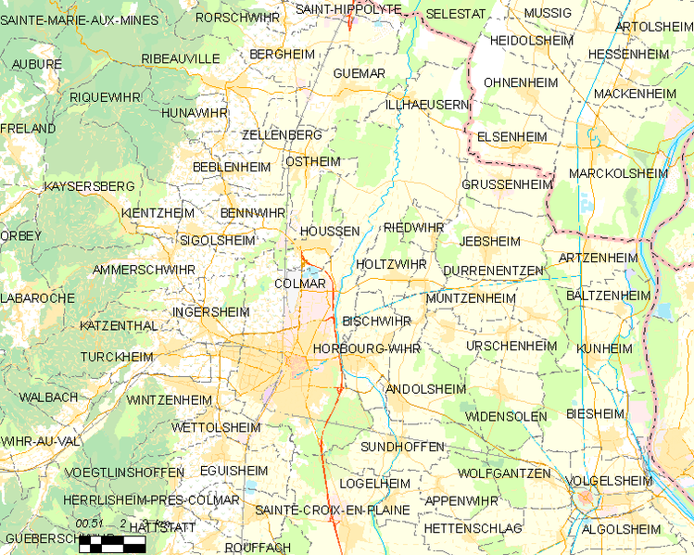

Slide 3
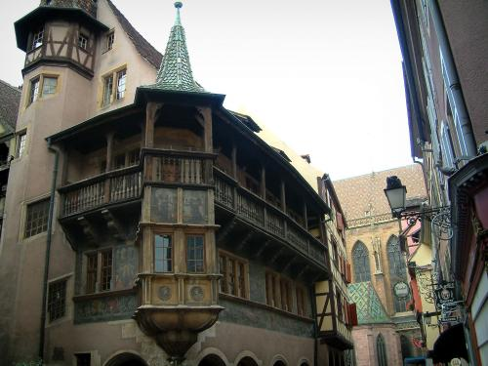
Colmar, de hoofdstad van de wijnen
van de Elzas,
heeft haar rijk bouwkundig
erfgoed bewaard
evenals haar
pittoresk karakter.

Slide 4
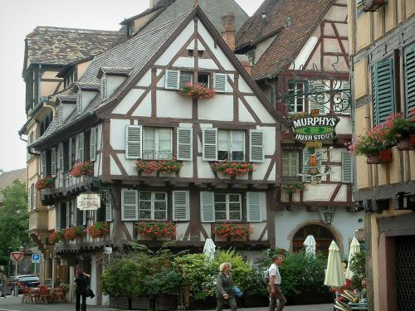
Half-houten huizen
met geraniums
(bloemen)
en
Smeedijzeren
hekken

Slide 5
Pfister huis met zijn geschilderde gevel,
de erker hoek twee verdiepingen en houten galerij.

Slide 6
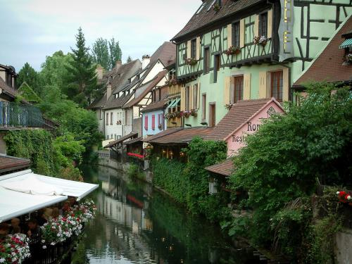
Little Venice: River (Lauch) met vakwerkhuizen met kleurrijke gevels, bomen en cafe

Slide 7
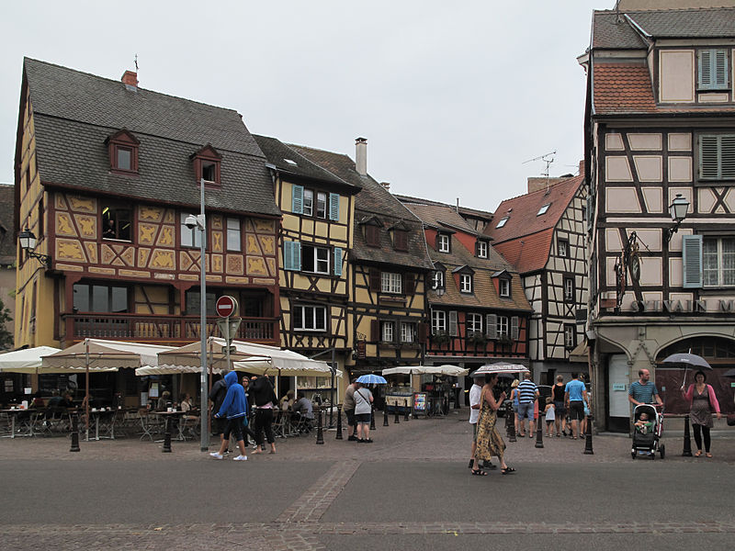
Little Venice: sierlijke brug over de rivier (Lauch) en vakwerkhuizen met kleurrijke gevels

Slide 8
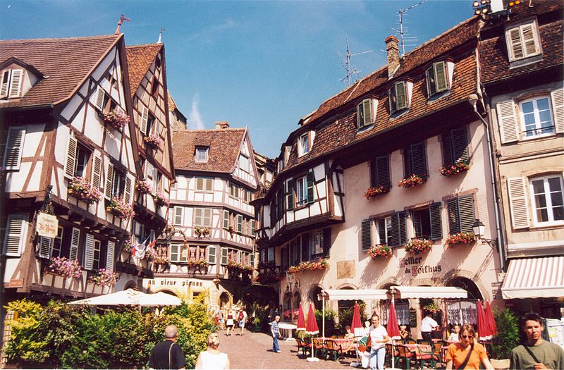

Slide 9
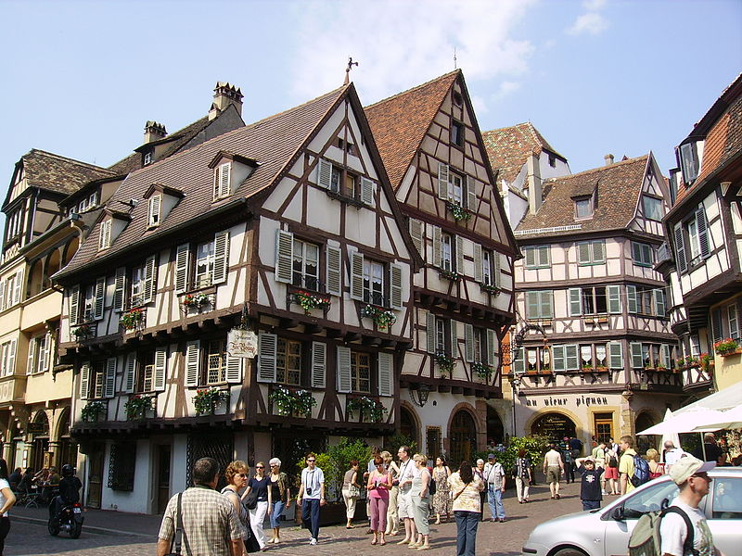

Slide 10
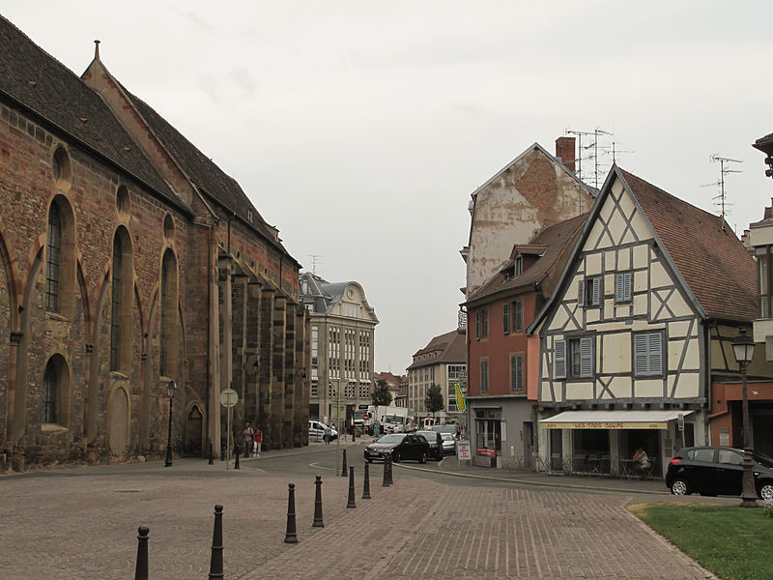

Slide 11
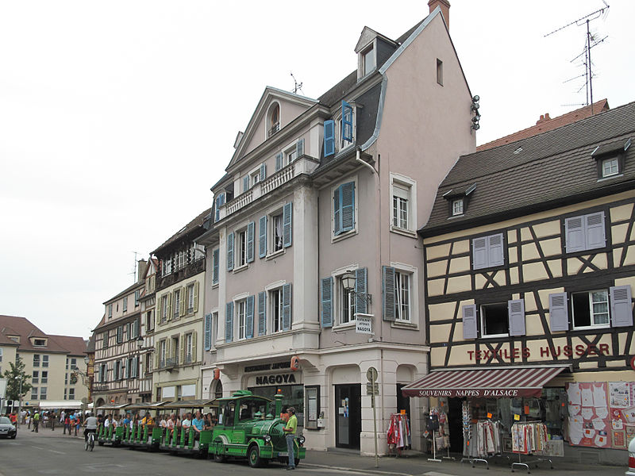
Straatzicht Rue Kleber

Slide 12
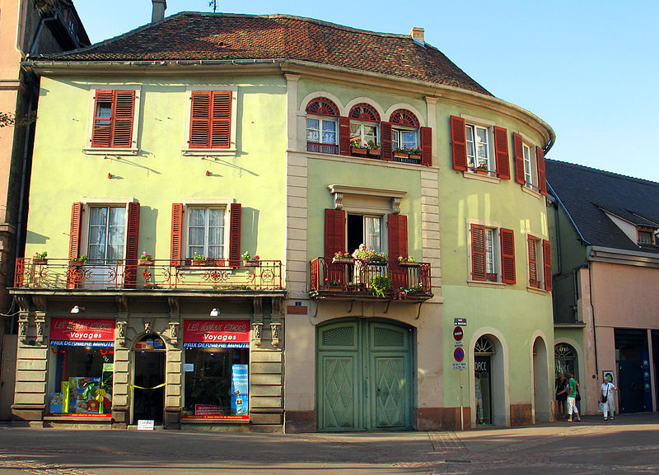

Slide 13
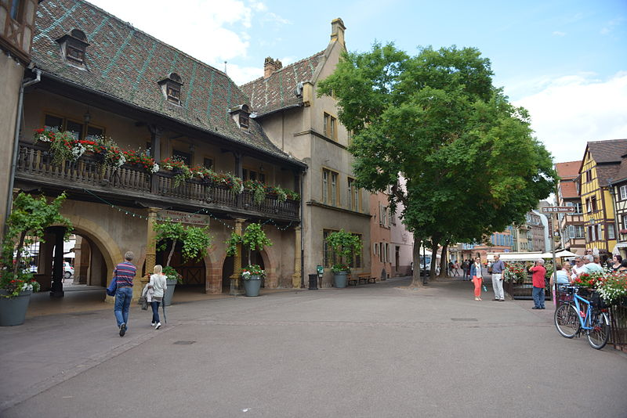

Slide 14
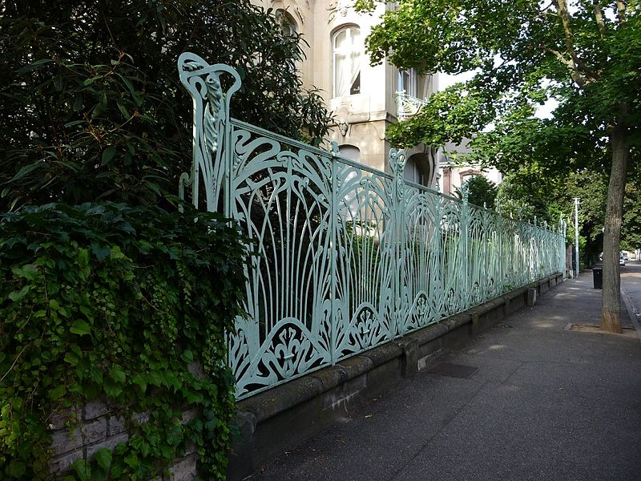
Maison aux raisins, Colmar

Slide 15
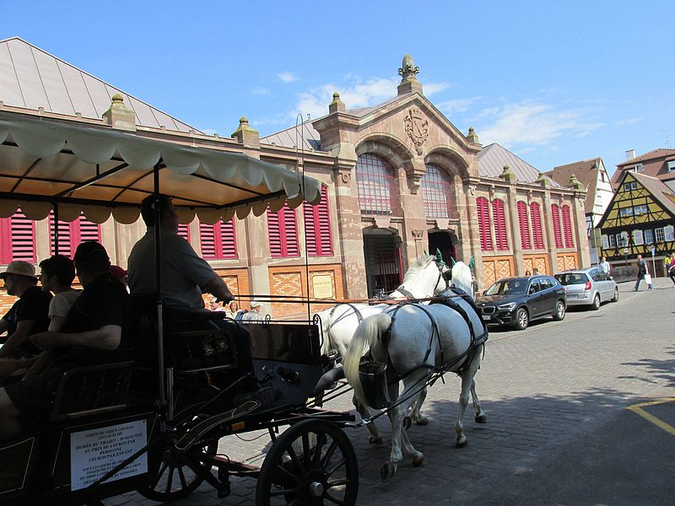
Dieren in Colmar

Slide 16
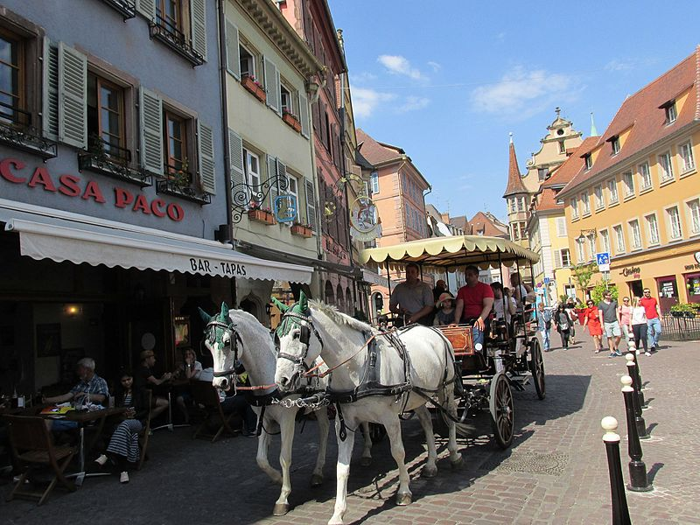

Slide 17
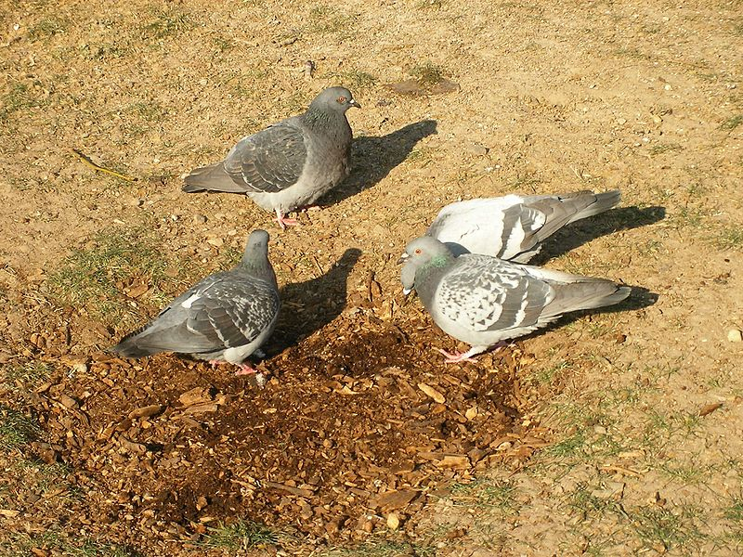

Slide 18
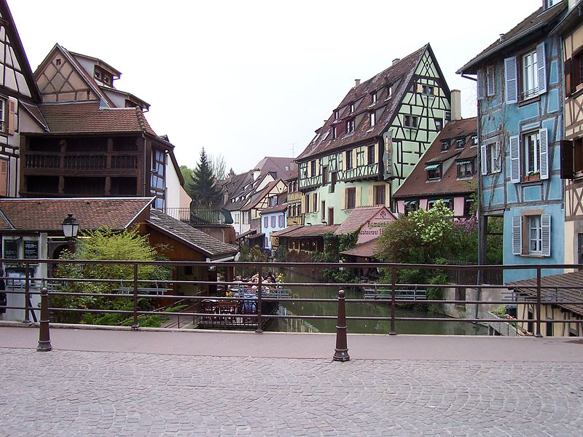
Petite Venise

Slide 19
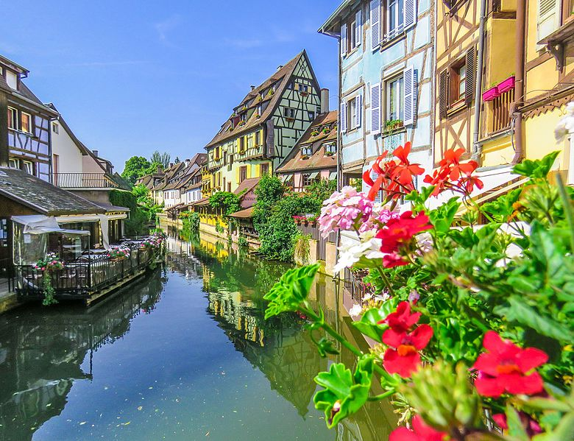
Petite Venise

Slide 20
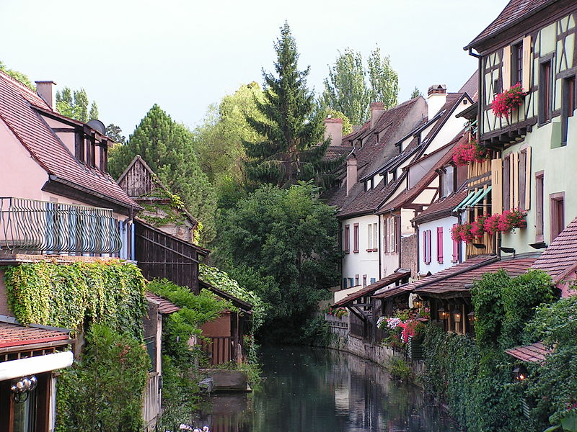
Petite Venise

Slide 21
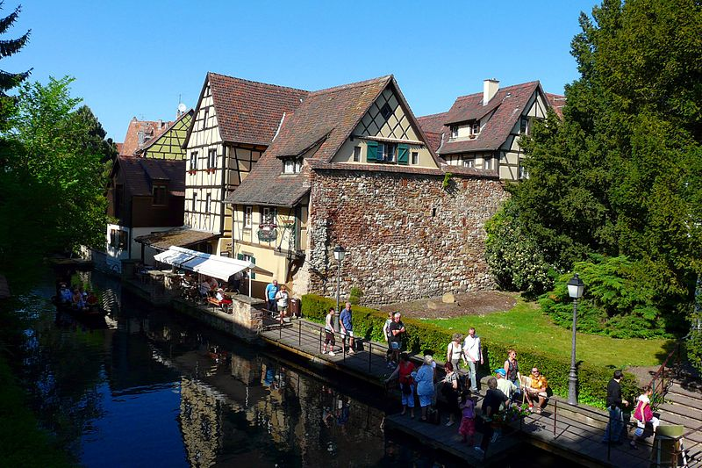
Petite Venise

Slide 22
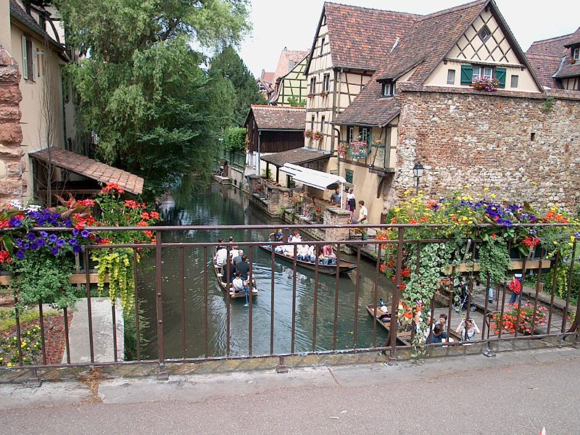
Petite Venise

Slide 23
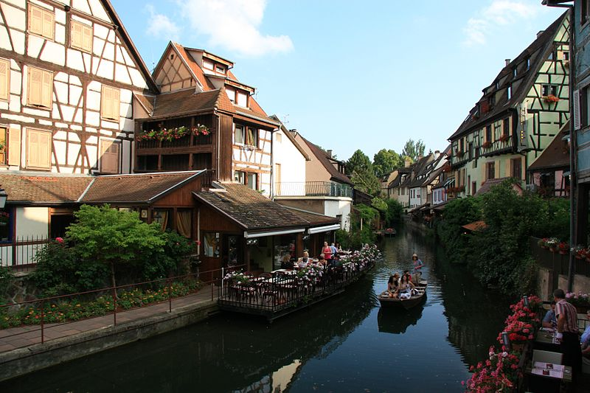
Petite Venise

Slide 24
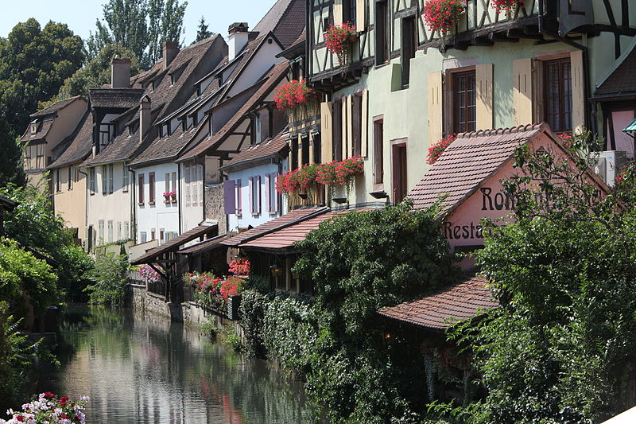
Petite Venise

Slide 25
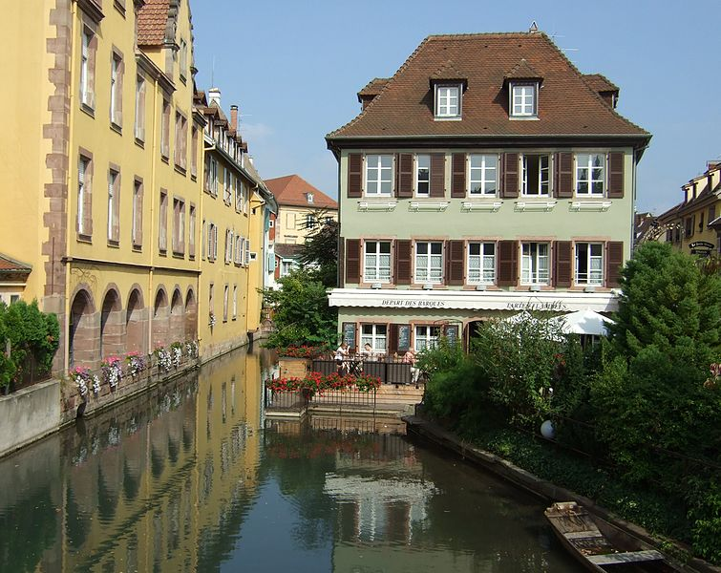
Petite Venise

Slide 26
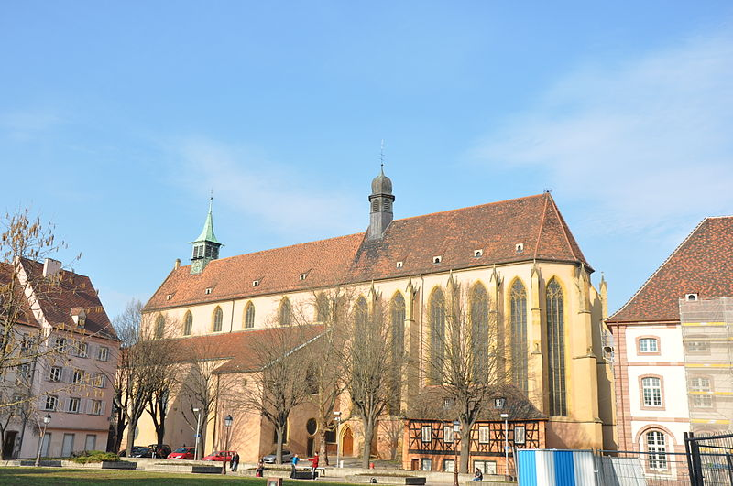
Protestantse kerk Saint-Matthieu de Colmar

Slide 27
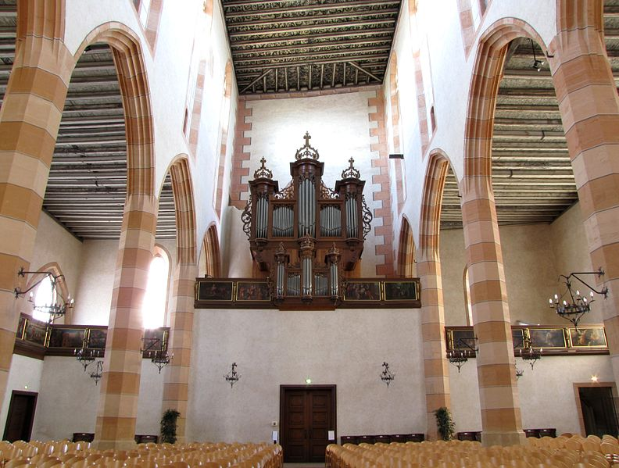
Orgel Andreas Silbermann (1731)

Slide 28
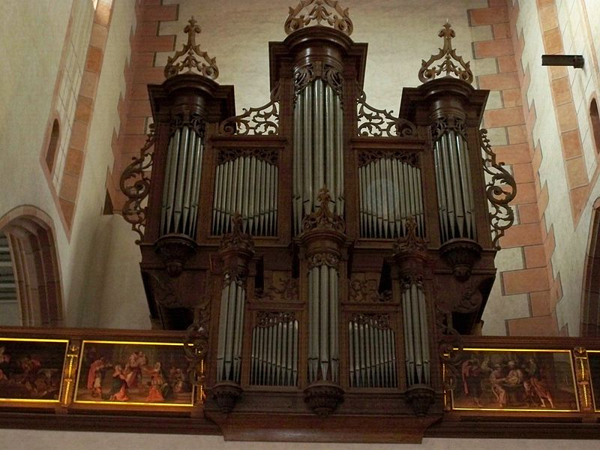
Orgel Andreas Silbermann (1731)

Slide 29
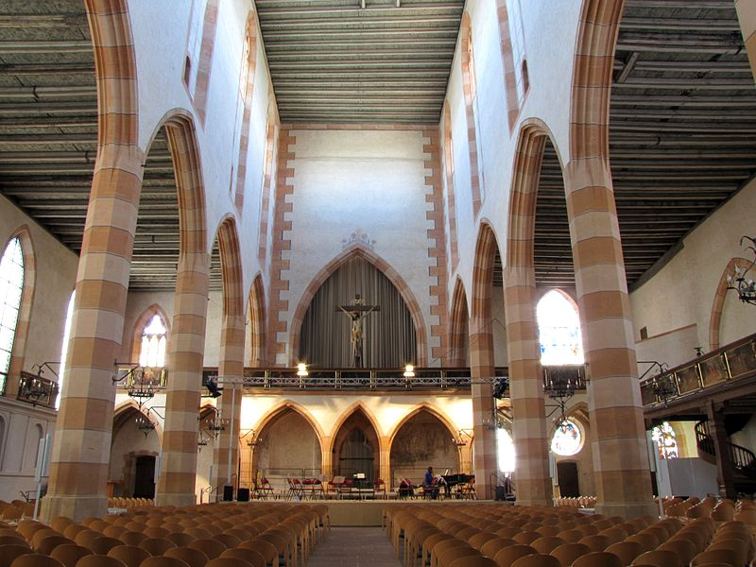

Slide 30
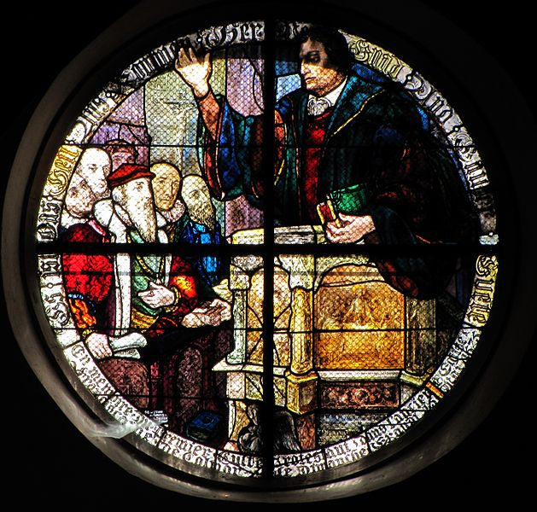

Slide 31
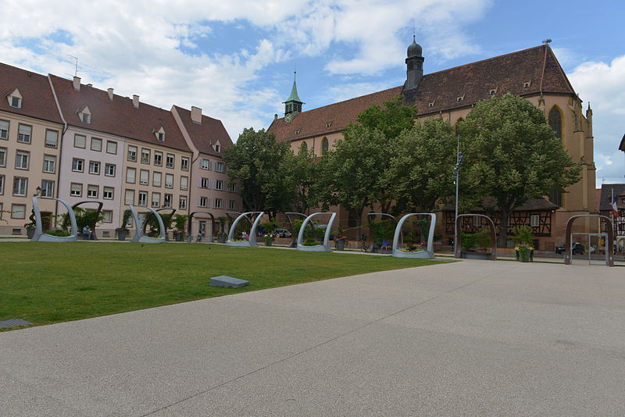

Slide 32
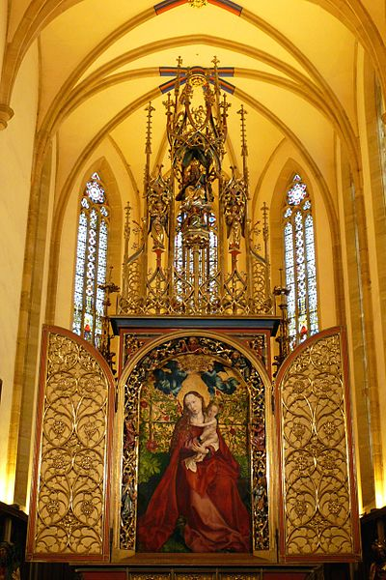
Vierge au Buisson colmar

Slide 33
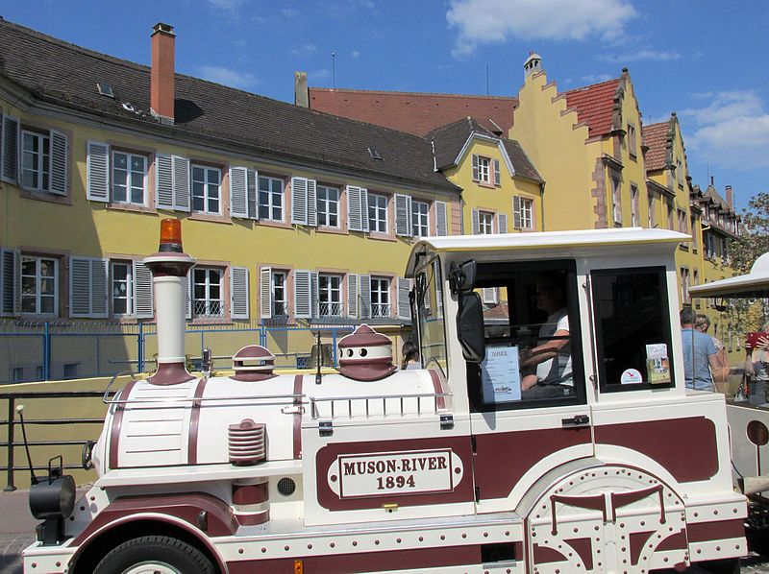

Slide 34
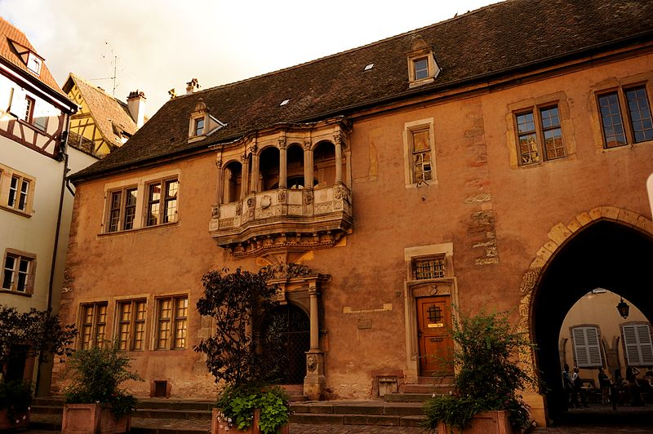

Slide 35
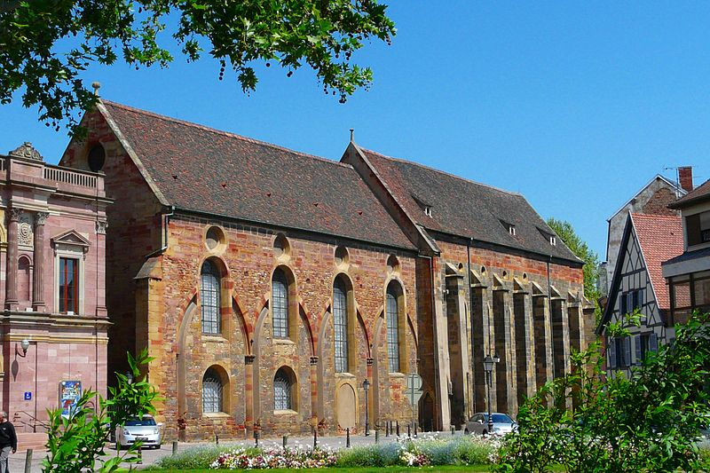
Het museum van Unterlinden, gewijd aan de rijke kunst, is een niet te missen plaats van de stad.

Slide 36
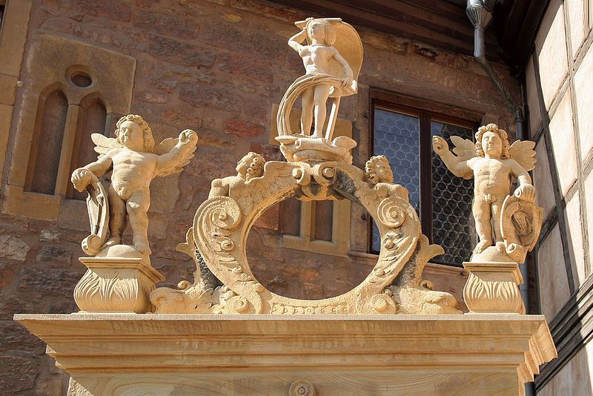
museum van Unterlinden

Slide 37
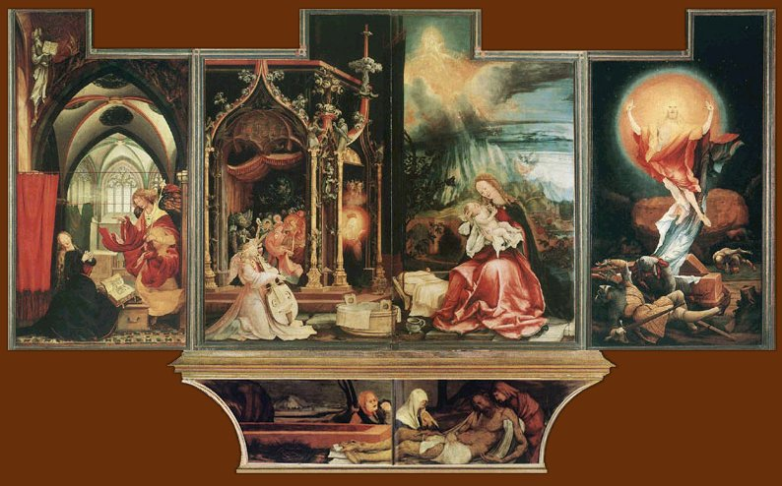
Dit oude dominicanenklooster stelt schilderijen en beelden van de middeleeuwen en de renaissance tentoon en huisvest tevens het beroemde altaarstuk van Issenheim, een werk van Mathias Grünewald.

Slide 38
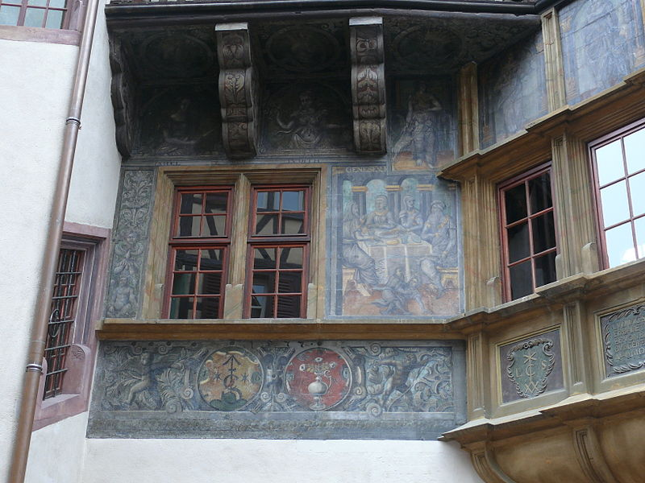
Colmar - Maison Pfister

Slide 39
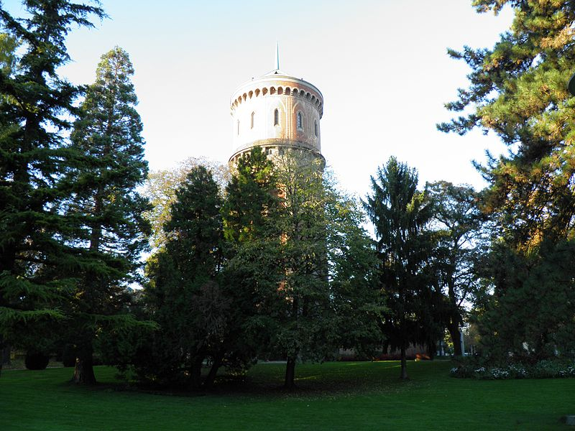
Parc du château d'eau

Slide 40
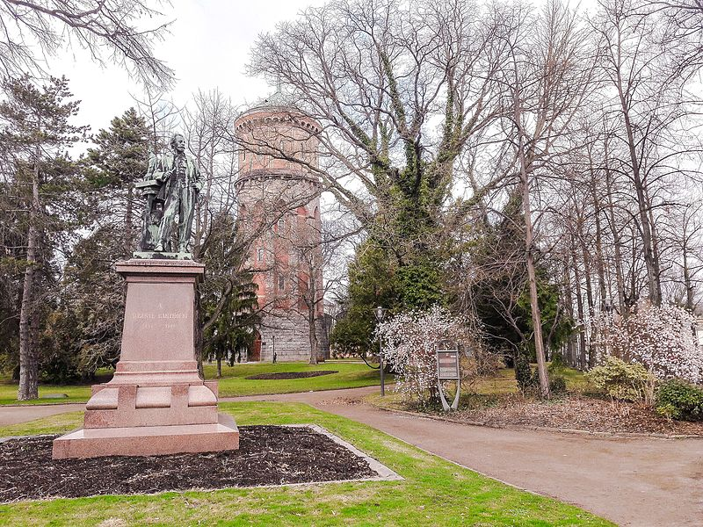
Parc du château d'eau

Slide 41
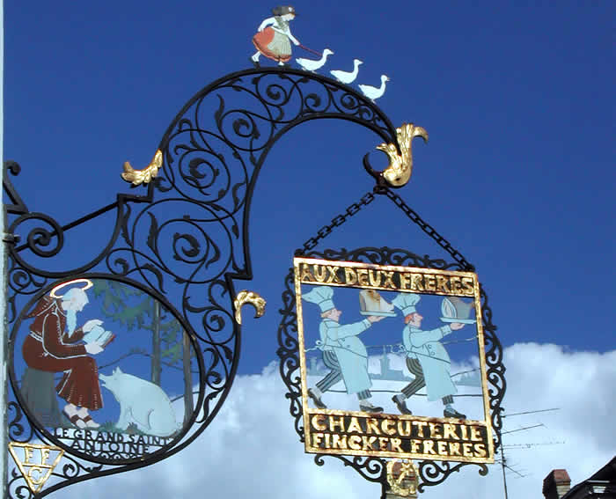
Oorspronkelijke uithangborden van Hansi

Slide 42
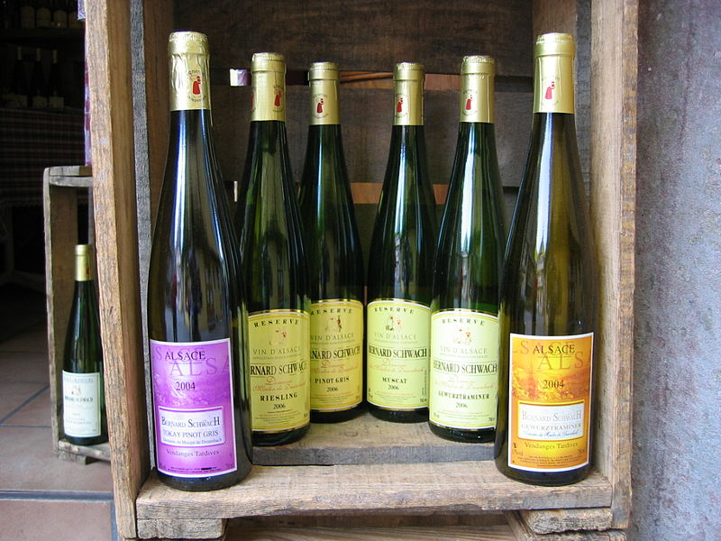
Wijn van de Elzas in traditionele flessen

Slide 43
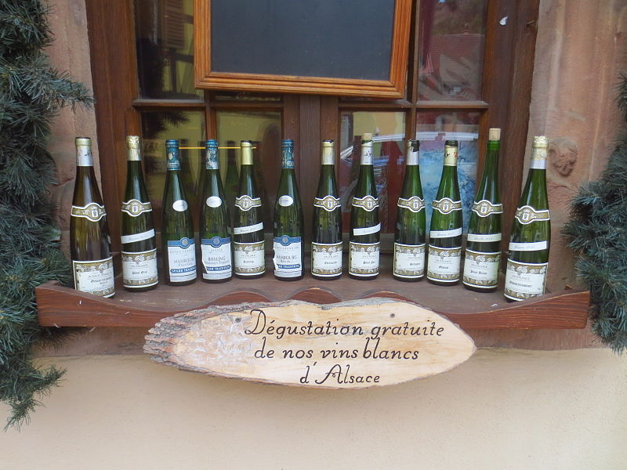

Slide 44
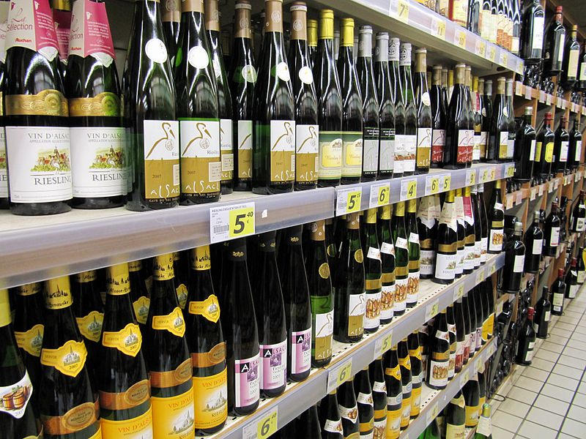

Slide 45
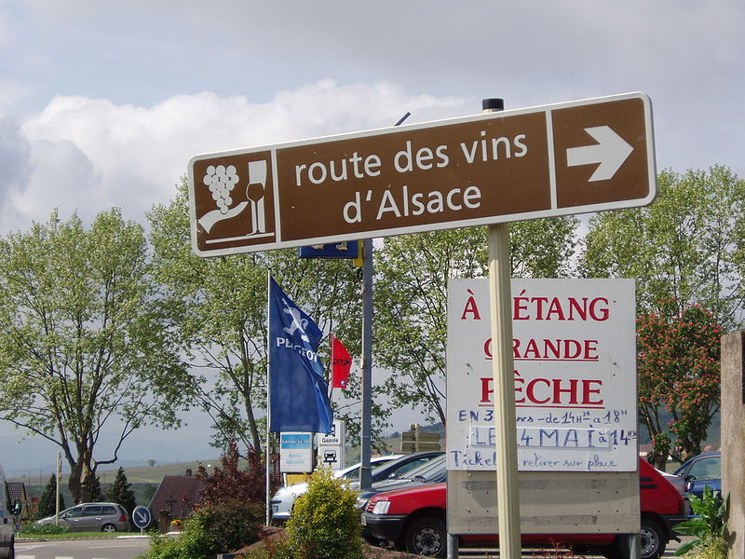
De hoofdstad van de wijnen in de Elzas is een stukje idyllische Elzas, de bewaakster van een levenskunst die u moet komen ontdekken!
De charme van Colmar hoeft niet meer genoemd te worden: de vakwerkhuizen, de grachten, het centrum vol bloemen ...

Slide 46
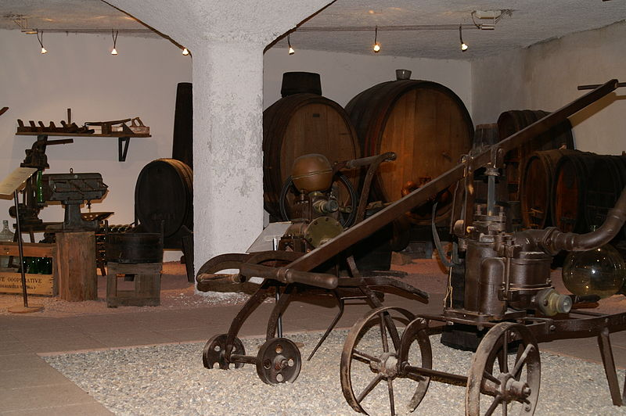
Wijnmuseum

Slide 47
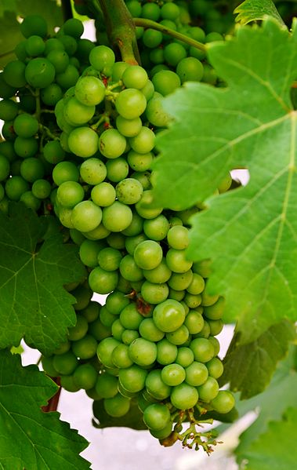
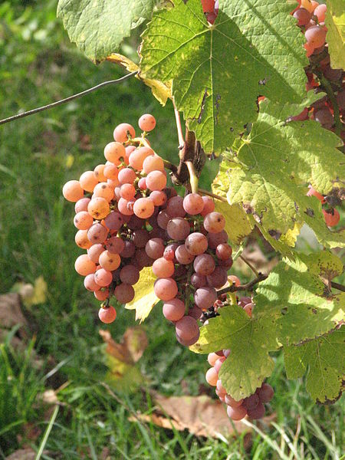

Slide 48
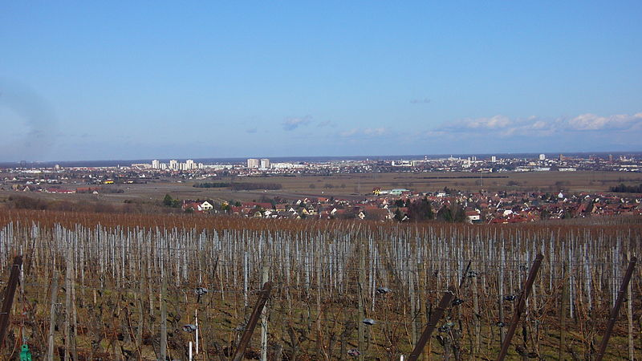
Colmar prachtig met zijn cultuur en wijn industrie
Beelden van internet
Muziek : A wonderful world
R.Degraeve

